Slide 1

LLM工作交流
lvyGPT：...
王荣胜
2023.07.26

Slide 2
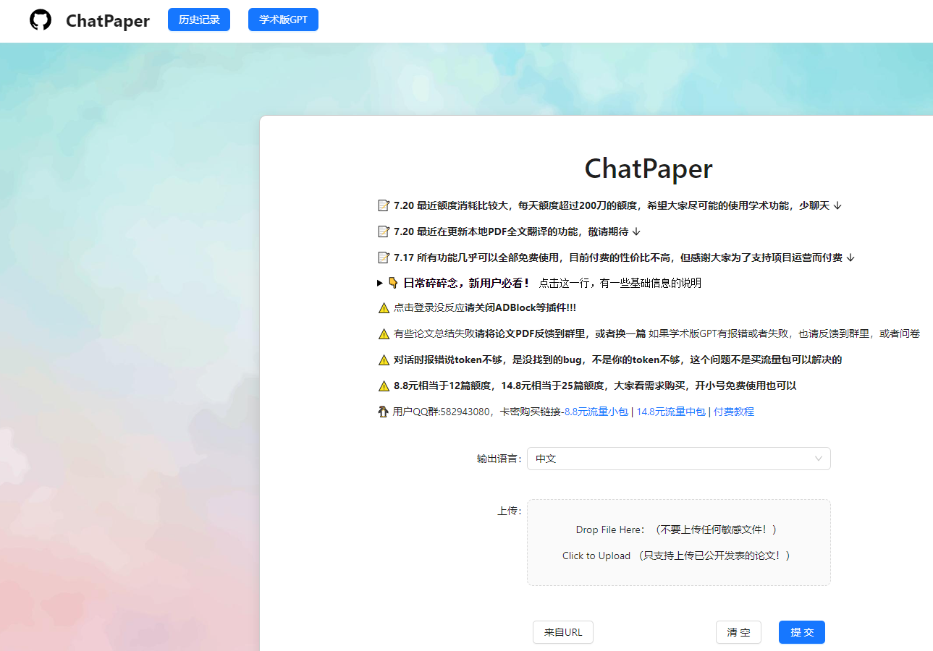
ChatPaper-基于LLM的学术工具
ChatPaper具备论文快速总结、论文对话与预置论文（包括ICCV、CVPR、ECCV等5万+篇Paper）阅读功能。
ChatReviewer（Github 900+Stars）：论文预审稿
ChatImprovement（中科院主导 Github 38700+Stars）：论文润色、代码解析、学术翻译
ChatResponse（Github 900+Stars）：论文审稿回复
ChatGenTitle（Github 700+Stars）：论文题目生成
中文Arxiv社区，已获Arxiv官方授权
ChatPaper主页
Github（13900+Stars）：https://github.com/kaixindelele/ChatPaper
Web：https://chatwithpaper.org/

Slide 3
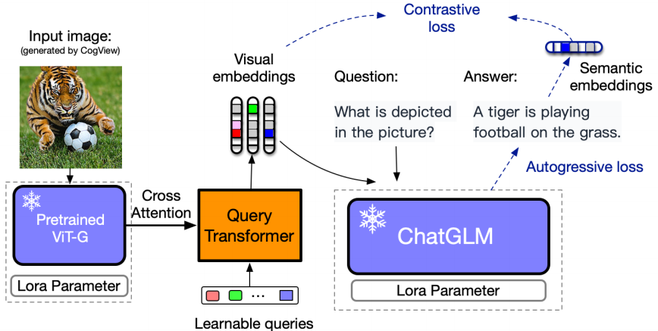
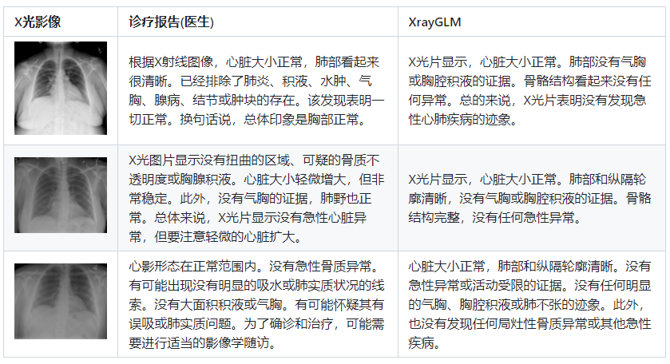
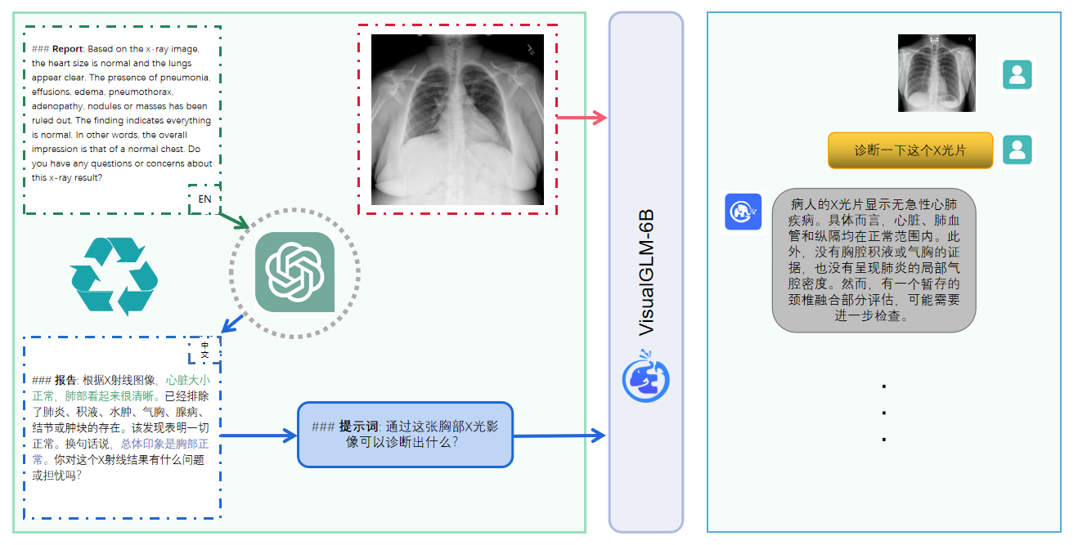
XrayGLM-会看X光片的LLM
VisualGLM
XrayGLM与医生诊断对比
Github（490+Stars）：https://github.com/WangRongsheng/XrayGLM
XrayGLM

Slide 4
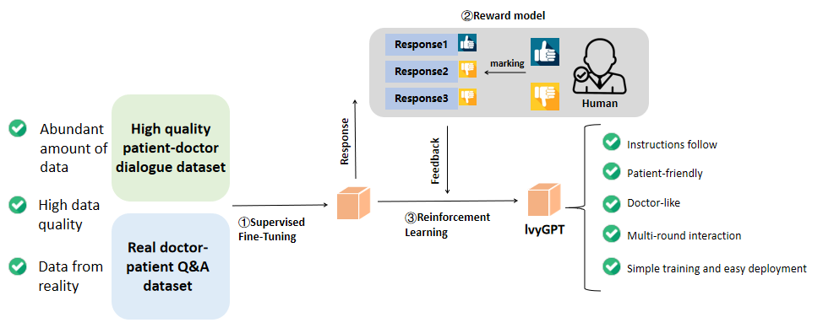
IvyGPT-医疗对话大模型
数据集1 | 数据集2 | 数据集3
30w 西医 | 40w 西医、少量中医、少量用药 | 220w 西医、中医、用药
中西医语料数据、书籍、论文
Github：https://github.com/WangRongsheng/IvyGPT
Web：http://81.71.71.157:52022/

Slide 5




Thank you

